Slide 1
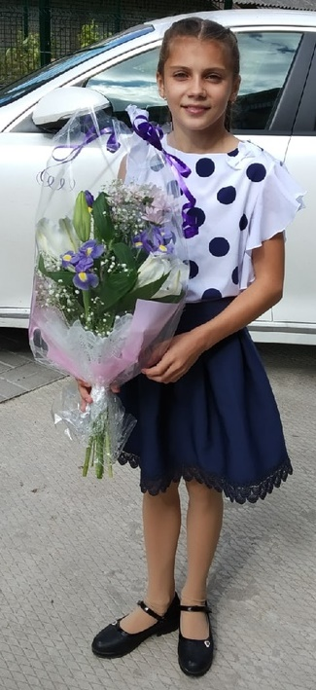
Работу подготовила: Вылгина Яна
ученица 5В класса

Slide 2
Дорохин Гавриил Григорьевич

Slide 3
Мой прадедушка Дорохин Гавриил Григорьевич родился в 1912 году в селе Самарино Воронежской области. Призывался в Красную армию в июне 1941 года в Амурской области Верхне-Буреинский РВК. Воевал в составе 219 артиллерийского полка в звании старший связист. Медаль «За отвагу» получил за то, что под артиллерийским и пулеметным огнем дважды исправлял поврежденную линию связи. Будучи легкораненым не покинул поле боя и продолжал обеспечивать бесперебойную связь командира батареи с командиром дивизии.
С октября 1945 по май 1946 года участвовал в боях с Японией и награжден медалью «За победу с Японией».
Умер в 1982 году в своем селе Самарино.
Я горжусь моим героическим прадедушкой Гавриилом!

Slide 4
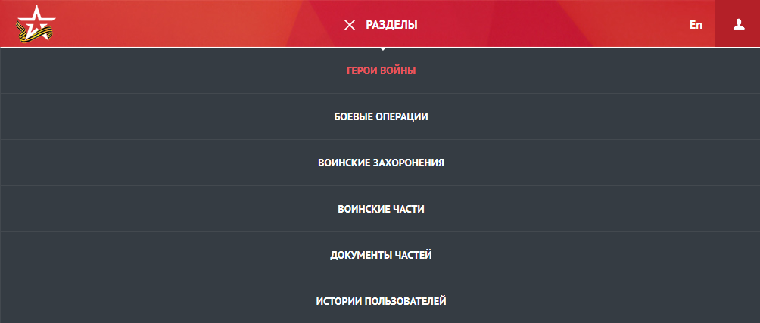
Поиск на сайте «Память народа»

Slide 6
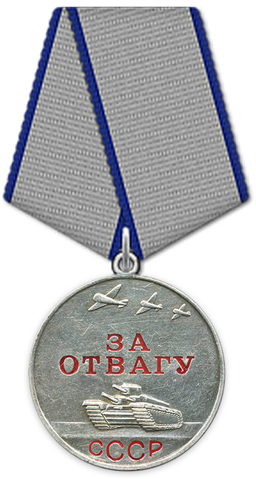
Медаль «За отвагу»
22.08.1945
Дата рождения: __.__.1912
Место рождения: Воронежская обл., Никитовский р-н, С. Симирини
Дата поступления на службу: __.__.1941
Воинское звание: красноармеец

